Slide 1
▶ YouTube トレンド ランキング
2026年07月07日 · 急上昇 TOP 10 発表

Slide 2


#10
＝LOVE（イコールラブ）/ 20th Single c/w『お姫様の作り方』2026.06.29 TBS系 CDTVライブ！ライブ！【期間限定公開】
📺 ＝LOVE（イコールラブ）公式チャンネル
👁 143,321 👍 10,067 💬 402
⏱ 3:58 · 📅 公開9時間前
https://www.youtube.com/watch?v=eIAh4W3iv9k
💡 公開9時間で急上昇入り！ 10万再生突破の話題作 いいね率7.0%と視聴者の支持が非常に高い

Slide 3


#9
【#生スバル】沈黙のスバおか【ホロライブ/大空スバル】
📺 Subaru Ch. 大空スバル
👁 381,231 👍 21,174 💬 289
⏱ 56:50 · 📅 公開8時間前
https://www.youtube.com/watch?v=iT_WJkHPIRs
💡 公開8時間で急上昇入り！ 10万再生突破の話題作 いいね率5.6%と視聴者の支持が非常に高い

Slide 4


#8
ずっと真夜中でいいのに。『イチジク煙』MV (ZUTOMAYO - Fig Smoke)
📺 ずっと真夜中でいいのに。 ZUTOMAYO
👁 185,301 👍 18,543 💬 890
⏱ 4:02 · 📅 公開9時間前
https://www.youtube.com/watch?v=4LDQXYTfWjA
💡 公開9時間で急上昇入り！ 10万再生突破の話題作 いいね率10.0%と視聴者の支持が非常に高い

Slide 5

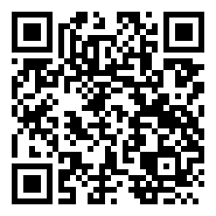
#7
新作でも落ち着きが無さすぎて味方から疎まれまくるらっだぁ【リズム天国 ミラクルスターズ】
📺 らっだぁ
👁 278,736 👍 16,803 💬 805
⏱ 15:51 · 📅 公開12時間前
https://www.youtube.com/watch?v=lx4f3GuO2MI
💡 公開12時間で急上昇入り！ 10万再生突破の話題作 いいね率6.0%と視聴者の支持が非常に高い

Slide 6

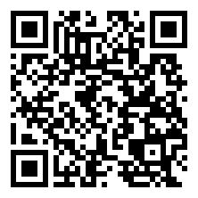
#6
TAEYANG - 1AM (JP Ver.) / THE FIRST TAKE
📺 THE FIRST TAKE
👁 120,165 👍 14,145 💬 875
⏱ 3:38 · 📅 公開8時間前
https://www.youtube.com/watch?v=DFAoXU_kymI
💡 公開8時間で急上昇入り！ 10万再生突破の話題作 いいね率11.8%と視聴者の支持が非常に高い

Slide 7

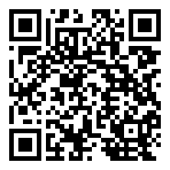
#5
「前ルールは強かったけど…。」環境激変の『レギュM-Bポケモンキャラランク：前編』
📺 今日ポケch.
👁 216,922 👍 2,400 💬 301
⏱ 49:24 · 📅 公開8時間前
https://www.youtube.com/watch?v=AyHWT14Tgws
💡 公開8時間で急上昇入り！ 10万再生突破の話題作

Slide 8

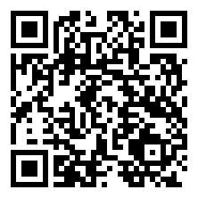
#4
グッタイム
📺 Snow Man - Topic
👁 516,522 👍 37,586 💬 1,494 📈+153.3%
⏱ 3:22 · 📅 公開30時間前
https://www.youtube.com/watch?v=el38Q_DN8Hg
💡 公開1日で急上昇 50万再生の注目コンテンツ 前日比+153.3%と急拡散中

Slide 9

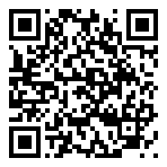
#3
※開発スタッフ全員がクリアできなかったシリーズ最悪のクソゲー【がんばれゴエモン 黒船党の謎】
📺 からすまAチャンネル
👁 282,969 👍 5,972 💬 849
⏱ 20:01 · 📅 公開9時間前
https://www.youtube.com/watch?v=VODSuBIbChU
💡 公開9時間で急上昇入り！ 10万再生突破の話題作 いいね率2.1%と好評価

Slide 10


#2
映画『マッチング TRUE LOVE』本予告映像(60秒)【2026年9月25日(木)全国公開】
📺 KADOKAWA映画
👁 15,385 👍 1,736 💬 63
⏱ 1:00 · 📅 公開0時間前
https://www.youtube.com/watch?v=uAEf1Qjhllc
💡 公開0時間で急上昇入り！ 急上昇中の新興コンテンツ いいね率11.3%と視聴者の支持が非常に高い

Slide 11

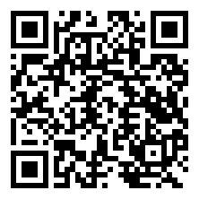
🏆 NO. 1 🏆
M!LK - しおざきわんだーらんど (塩﨑太智) (Official Music Video)
👁 840,094 👍 81,376 💬 8,216 ⏱ 2:49 📅 公開11時間前
💡 公開11時間で急上昇入り！ 50万再生の注目コンテンツ いいね率9.7%と視聴者の支持が非常に高い
https://www.youtube.com/watch?v=kcXKLaLNqww

Slide 12





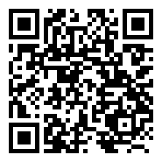



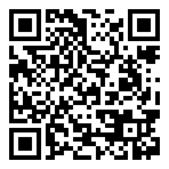
🎬 エンタメ 人気動画 TOP 5
#1
いや勝つんかいw #おもしろ #エンタメ #ネタ #バズれ #shorts
📺 やっさん2 👁 19,155,408 👍 157,944 ⏱ 0:10 📅 2025-08-09
https://www.youtube.com/watch?v=fBQOV3jiST0
#2
無反応挑戦 w#おもしろ＃おもしろ動画＃エンタメ#お笑い#バラエティ#テレビ#バズれ…
📺 ネタ秒 👁 14,609,823 👍 41,727 ⏱ 0:17 📅 2025-09-26
https://www.youtube.com/watch?v=9nXbYZL8V9E
#3
狩野英孝のマイクラ実況が面白いwww#エンタメ #マイクラ #狩野英孝
📺 はるえもん 👁 11,740,006 👍 186,027 ⏱ 1:33 📅 2025-07-05
https://www.youtube.com/watch?v=21eblauBPy8
#4
ネプリーグ放送事故w #おもしろ #面白い #テレビ #エンタメ #お笑い #芸人 …
📺 やっさん2 👁 11,531,703 👍 133,011 ⏱ 0:18 📅 2025-11-01
https://www.youtube.com/watch?v=fGaa5iluMIQ
#5
入れないと蝶野に制裁ビンタされる⁉️ #エンタメ #ガキ使 #ダウンタウン#方正
📺 はるえもん 👁 10,553,730 👍 98,033 ⏱ 0:57 📅 2025-10-17
https://www.youtube.com/watch?v=Mr8II4SLhaI

Slide 13





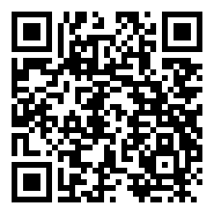
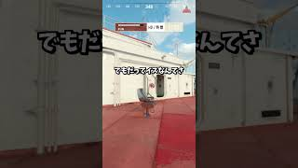
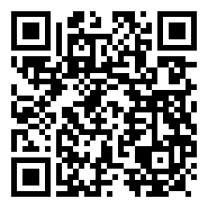

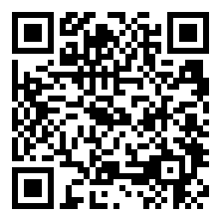
🎮 ゲーム 人気動画 TOP 5
#1
感動のダブルスイカ‼️ #スイカゲーム #ゲーム実況 #サワヤンゲームズ
📺 にこみチャンネル 👁 20,452,670 👍 362,285 ⏱ 0:59 📅 2023-12-22
https://www.youtube.com/watch?v=mhCy0IgobIw
#2
全部ひっかかる人【しょぼんのアクション3D】 #ゲーム実況
📺 タン 👁 19,808,392 👍 389,586 ⏱ 1:00 📅 2023-09-28
https://www.youtube.com/watch?v=XGbduoPa_-0
#3
溶岩ダイブ！？ #shorts #マイクラ
📺 おんりー / ドズル社 👁 14,453,929 👍 137,255 ⏱ 0:52 📅 2025-03-25
https://www.youtube.com/watch?v=ru5Gp72W17c
#4
自然に隠れた末路がww #shorts #prophunt #かくれんぼ #cod
📺 プン 👁 12,310,397 👍 160,346 ⏱ 1:00 📅 2024-10-30
https://www.youtube.com/watch?v=d9MAnruE_-c
#5
絶対に風邪を引きたいマッチョ #shorts
📺 ドズル社 👁 11,933,720 👍 151,358 ⏱ 0:24 📅 2024-03-30
https://www.youtube.com/watch?v=CraZ3Q-I44g

Slide 14

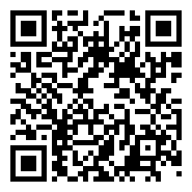



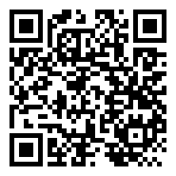

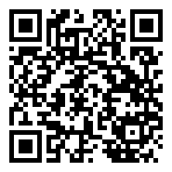
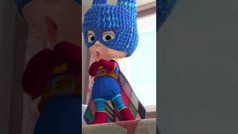
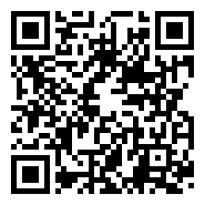
✨ アニメ 人気動画 TOP 5
#1
DAOKO × 米津玄師『打上花火』MUSIC VIDEO
📺 daoko_jp 👁 730,530,393 👍 3,367,187 ⏱ 4:53 📅 2017-08-10
https://www.youtube.com/watch?v=-tKVN2mAKRI
#2
TVアニメ『呪術廻戦』第2期「懐玉・玉折」ノンクレジットOPムービー／OPテーマ：キ…
📺 TOHO animation チャンネル 👁 145,530,083 👍 0 ⏱ 1:31 📅 2023-07-07
https://www.youtube.com/watch?v=gcgKUcJKxIs
#3
TVアニメ「マッシュル-MASHLE-」第2期ノンクレジットOPムービー｜Creep…
📺 アニプレックス チャンネル 👁 132,371,669 👍 1,351,163 ⏱ 1:31 📅 2024-01-07
https://www.youtube.com/watch?v=210R0ozmLwg
#4
『僕のヒーローアカデミア』×米津玄師「ピースサイン」スペシャルミュージックビデオ
📺 TOHO animation チャンネル 👁 106,472,551 👍 0 ⏱ 4:17 📅 2017-12-18
https://www.youtube.com/watch?v=1oMxrHXzOsY
#5
スーパーマーシャが助けにやってくる！ @MashaBearJAPAN
📺 マーシャとくま - Masha and the Bear Japan 👁 75,419,103 👍 358,567 ⏱ 0:15 📅 2023-10-06
https://www.youtube.com/watch?v=S7Nl90JOPHc

Slide 15

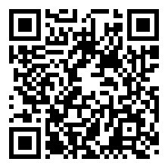








🍿 映画 人気動画 TOP 5
#1
ってるワイフ#film #映画レビュー #映画紹介 #映画 #映画解説 #ドラマ #…
📺 slin映画館 👁 7,370,649 👍 106,458 ⏱ 2:59 📅 2025-06-30
https://www.youtube.com/watch?v=myP46pO9xsU
#2
歌舞伎町タワーの日本一高い映画館「109シネマズプレミアム新宿」を正直レビュー！
📺 正直レビュー 🍰🍛 👁 6,823,945 👍 119,632 ⏱ 1:00 📅 2025-03-15
https://www.youtube.com/watch?v=2a1YM7MCXng
#3
シンクロ率100％だった映画『Michael』の裏側
📺 フィルムチェーン 👁 5,805,358 👍 91,523 ⏱ 0:56 📅 2026-05-18
https://www.youtube.com/watch?v=lyZZdUUM_GM
#4
市川團十郎が語る映画「国宝」の率直な感想と歌舞伎への想い
📺 KABUKU. / 市川團十郎。 👁 3,697,212 👍 46,594 ⏱ 17:48 📅 2025-07-12
https://www.youtube.com/watch?v=OhHzzl4Z6qU
#5
名作映画を見た感想を嘘ついてる奴は誰だ！映画人狼バトル開始！
📺 東海オンエア 👁 3,439,866 👍 30,260 ⏱ 34:45 📅 2024-09-26
https://www.youtube.com/watch?v=KWYewgdSAOI

